Slide 1
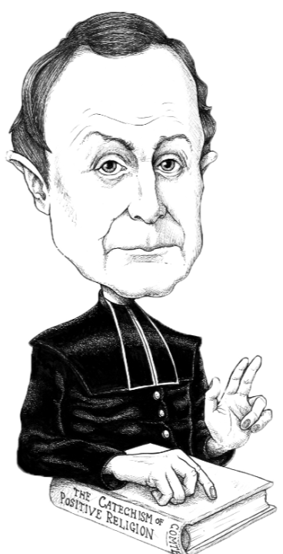
AUGUSTE
COMTE
(1798. - 1857.)
“Znati da bi se predvidjelo, predvidjeti da bi se djelovalo.”

Slide 2
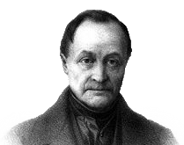
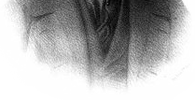
AUGUSTE COMTE
Isidor Auguste Marie Francoise Xavier Comte
1798. – 1857. g.
osobni tajnik Saint-Simonea
otac sociologije
uveo pojam sociologija (u djelu Kurs pozitivne filozofije – 1842.)

Slide 3
KLJUČNI POJMOVI
socijalna fizika (kasnije sociologija)
socijalna statika i dinamika
tri stadija razvoja društva
pozitivizam

Slide 4
TEMELJNE ODREDNICE
COMTEOVE SOCIOLOGIJE
ANTIINDIVIDUALIZAM (obitelj je osnovna jedinica društva a ne pojedinac; potrebe društva su bitnije od potreba pojedinca)
EVOLUCIONIZAM (tri stadija razvoja društva)
SCIJENTIZAM (vjera u znanost – pozitivizam)
KONZERVATIVIZAM (naglašava poredak i konsenzus u društvu, zanemaruje sukobe društvenih skupina)

Slide 5
SOCIJALNA FIZIKA (SOCIOLOGIJA)
društvo treba proučavat kao i prirodu jer u društvu vladaju isti zakoni kao i u prirodi – pozitivizam
naglašava korištenje metoda prirodnih znanosti (eksperiment i komparativno-historijsku analizu)
razvio je socijalnu fiziku kako bi se borio protiv negativnih posljedica Francuske revolucije i prosvjetiteljstva
SOCIJALNA FIZIKA treba proučavati SOCIJALNU STATIKU (postojeći društveni poredak i strukture) i SOCIJALNU DINAMIKU (društvene promjene i razvoj)
socijalna dinamika je značajnija (po Comteu)
slično kao i društvena struktura i društveno djelovanje

Slide 6
SOCIJALNA STATIKA I DINAMIKA
STATIKA
DINAMIKA
POSTOJEĆI DRUŠTVENI POREDAK I STRUKTURE
DRUŠTVENE PROMJENE I RAZVOJ
PROMJENE
POREDAK
STRUKTURE
RAZVOJ

Slide 7
SOCIJALNA STATIKA I DINAMIKA
SOCIJALNA STATIKA je socijalna anatomija, strukture društva – obitelj, religija, podjela rada, država
SOCIJALNA DINAMIKA – razvoj društva, zakoni društvenog napretka
Comte je konzervativac – naglašava poredak i konsenzus u društvu
protivnik prosvjetiteljstva i Francuske revolucije
sukob radnika i kapitalista smatra nebitnim

Slide 8
TRI STADIJA RAZVOJA DRUŠTVA
STADIJ | U ŠTO SE VJERUJE | TKO VLADA DRUŠTVOM
TEOLOŠKI
(do 1300. g.)
vjera u NADNARAVNE SILE, DOMINIRA RELIGIJA
društvom vladaju RATNICI a vode ga PROROCI
METAFIZIČKI
(1300. - 1800. g.)
vjera u APSTRAKTNE SILE (npr. “priroda”)
društvom dominiraju
SVEĆENICI i PRAVNICI
društvom dominiraju INDUSTRIJALCI i ZNANSTVENICI
POZITIVNI
(od 1800. g.)
VJERA U ZNANOST

Slide 9
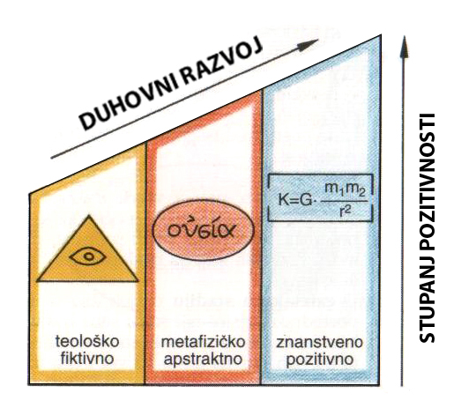

Slide 10
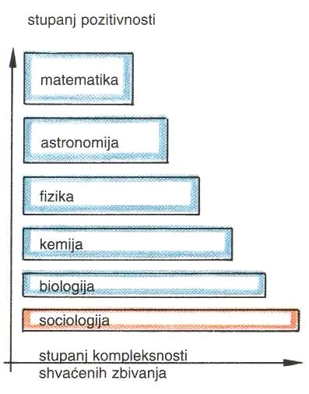
POZITIVIZAM
Izraz pozitivan znači ono što je realno, korisno, pouzdano, sigurno i organsko za razliku od onoga što je izmišljeno, beskorisno, sumnjivo, nesigurno i negativno
sociologija – pozitivna filozofija, prosvjetiteljstvo – negativna filozofija
sociologija bi trebala poslužiti kao osnova za stvaranje boljeg društva – pozitivna znanost

Slide 11
PRETPOSTAVKE POZITIVIZMA
Znanstvena objektivnost
Vrijednosno neutralan položaj istraživača
Stroga primjena metoda (eksperiment, promatranje)
Kauzalnost ili uzročnost

Slide 12

POZITIVIZAM KAO RELIGIJA
Comte je sebe smatrao prvim pozitivnim čovjekom, osnovao je religiju čovječanstva
uvodi kult i uspostavlja svećenstvo (znanstvenici)
sebe je imenovao pontifexom maximusom (velikim svećenikom)
Stvorio je novi kalendar i odredio početak nove ere čovječanstva – 1855. – godinu dana nakon objavljivanja Sustava pozitivne politike
sljedbenici – brazilska „pozitivistička crkva”

Slide 13
ANTIINDIVIDUALIZAM
„Društvo se sastoji od obitelji, a ne od pojedinaca. Društvo se ne može ništa više rastavljati na pojedince, nego što se geometrijska ploha može u linije, ili linije u točke.”
osnovna jedinica društva je obitelj
interesi društvene cjeline su mnogo važniji od sebičnih i neograničenih interesa pojedinaca
društvo se može svesti samo na elemente koji u sebi sadrže bit cjeline – društvene grupe i zajednice, a osnovna je obitelj

Slide 14
COMTE - BITNO
otac sociologije i tvorac pojma sociologija
socijalna fizika (kasnije sociologija)
socijalna statika i dinamika
tri stadija razvoja društva (teološki, metafizički i pozitivni)
osnovna jedinica društva je obitelj
pozitivizam (znanstveni pogled na društvo)
sociologija treba stvoriti bolje društvo
konzervativizam – naglašava konsenzus i poredak u društvu

